Slide 1

L’analyse des données qualitatives assistée par ordinateur
Catherine Voynnet Fourboul
Université Paris II Panthéon Assas
chercheur au LARGEPA
voynnetf@gmail.com
2014

Slide 2
Qualitative research compared to quantitative R.
Quantitative research
1. Measurement
2. Causality
3. (Statistical) generalization
4. Objectivity (vs. researcher's subjectivity)‏
Qualitative research: "Interpretivism"
1. Emphasis on content (”thick description”)
2. Emphasis on process and flexibility
3. Credibility
4. Concepts and theory grounded in data (Seeing through the eyes of the people being studied)
Human beings studied as agents capable of self-reflection and giving meanings to theirs action
Emphasis on interviews, observations (non-numerical data) and other meaningful materials (documents, biographies, intranet internet material, social network conversation, annual reports)
In quantitative research you are looking for generalizations, in qualitative you generate “deep cultural understanding” about the phenomenon in question
Adapted for innovation, sense of discovery and exploration
Notes:
Qualitative methodology emerged as criticism of quantitative methodology
==> Human beings studied as agents capable of self-reflection and giving meanings to theirs action
Linguistic accounts as an access point to the cultural meanings or ”meaning structures” constructed by humans
==> Emphasis on interviews, observations and other meaningful materials (writings, biographies, drawings)
All the more challenged distinction today

Slide 3

Why Do You Need qualitative methods?
You need the voice and a story
Data alone doesn’t promote action
Brings your work to life
Forces you to reconcile & scrutinize
Gives you the language of your “clients”, of your field, of your company, of your team (perspective of the participants)
Notes:
Qualitative research strategy
- Usually emphasizes words rather than quantification in the collection and analysis of data
- Predominantly emphasizes an inductive approach to the relationship between theory and research, in which the emphasis is placed on the generation of theories
- Has rejected the practices and norms of the natural scientific model in preference for an emphasis on the ways in which individuals interpret their social world
- Embodies a view of social reality as a constantly shifting emergent property of individuals creation (processes)
In quantitative research you are looking for generalizations, in qualitative you generate “deep cultural understanding” about the phenomenon in question ==> theoretical generalizations

Slide 4
Qualitative process in HR management
Proposal for action
General model hard to define
Research question
Fieldwork preparation
CollectingData
Analysing Data
Interviews
Video - Audio
Depth-interviews
Contextual research
Office observation
Site visits
Experience modeling
Case study

Slide 5
Interviewing

Slide 6
Fieldwork principles
Check your worldview at the door
try to be neutral even if it is not entirely possible
Embrace how other people see the world
in a humanistic manner: you are not a botanist nor a zoologist
Build rapport:
From question-answer to question-story
You won’t know when it’s coming; be patient
Listen
speak less, listen more, rephrasing techniques
Notes:
Go to where your users are rather than asking them to come to you
Nip distractions in the bud
Eat!
Leave plenty of time so you aren’t rushed when you arrive
Find a bathroom beforehand
Be ready to ask questions you (think you) know the answers to
Think about: “When are your taxes due?”
What do you know? What are you afraid they’ll say? What might you learn?
Be selective about social graces
Just enough small talk
Accept what you’re offered
Be selective about talking about yourself
Reveal personal information to give them permission to share
Otherwise, think “OMG! Me too!” without saying it
Work towards the tipping point
From question-answer to question-story
You won’t know when it’s coming; be patient
Acknowledge the interview as something…unusual
“What I want to learn today…” over friendly chat

Slide 7
Right attitudes to develop
To be sensitive, receptive to information of the field
Acculturation
Empathy, « einfühlung » intuition and checking
Using reflexivity
Reflect on accomplished operations and applied techniques, self appraisal on the process
Helicopter view to come out of my ego, my own values, my usual behavior in order to better integrate others’ point of view, others’mind, others’ behaviour
Notes:
3 / La métaphore du « bâton rigide> et du « bâton lâche >. Pour rendre compte de la façon dont le chercheur doit être sensible, réceptif; poreux aux informations fournies directement par son milieu d’étude, «bien regarder, tout regarder, en distinguant et en discernant ce que l’on voit», Laplantine (1996, p. 16-17) cite le commentaire que Devereux fait d’une expérience du physicien Bohr pour explorer un objet avec un bâton. Selon la manière dont on tient ce bâton, la démarcation entre le sujet et l’objet sera différente. Avec une tenue ferme, le bâton fait moins partie de l’objet que du sujet, et inverse ment avec une tenue molle. Faites l’expérience vous-même en tâtant le sol avec une canne : tenue rigidement celle-ci vous communiquera moins d’information sur les aspérités du terrain que si vous la laissez souplement en épouser les Sinuosités. «Ces deux façons de tenir le bâton constituent un paradigme de toute expérience et observation en science du comportement » (Devereux, 1980, 390) et donnent lieu à des connaissances différentes de l’objet: connaissance distante le concernant ou familiarité avec lui.
4 / L’image de 1’ « acculturation à l’envers» (Laplantine, op. rit., 20) permet de décrire le processus par lequel l’ethnologue va se décentrer par rapport à lui-même, ses valeurs, ses modèles de conduite et d’appréhension du monde pour intégrer les manières de faire, de dire et de penser de ceux qu’il étudie et vivre du dedans, en intériorité, la culture et les significations qui guident les comportements observés. Cette métaphore nous permet de rendre compte du fait que le chercheur, à quelque discipline qu’il appartienne, doit abandonner ses propres référents, entrer dans la peau de ses interlocuteurs, intégrer leurs catégories de langage et de pensée pour comprendre le sens de leur conduite. Ce qui suppose un travail sur soi mais aussi la mise en oeuvre de qualités comme 1 caractéristique de l’attitude non directive orientée vers la compréhension intellectuelle du vécu de l’autre et dont Rodgers (1944) a posé les conditions d’exercice, ou l’intuition par laquelle on va accéder au sens porté par les formes expressives de l’autre.

Slide 8
Listening
You can demonstrate that you are listening
By repeating (rephrasing) the last expression used by the respondent in a neutral way
By asking questions
  Follow-up
  “Earlier, you told us that…”
  “I want to go back to something else you said…”
Signal your transitions: “Great, now I’d like to move onto a totally different topic”
This level of listening is not how we normally talk to each other
  Remember that you are interviewing, not having a conversation
  This is really different

Slide 9
5 impératifs pour une communication efficace
C. Rogers
Le développement de la personne
Accueillir
comme on le fait chez soi pour des amis, pas de familiarité déplacée, s'intéresser réellement à ce qu'il va dire.
Etre centré sur ce que son interlocuteur vit autant que sur ce qu'il dit
interdit toute interruption, tout étonnement ou toute réponse trop rapide. de tirer argument de ce que l'autre lui confie.
abandonner provisoirement sa propre vision des choses
S'intéresser à son interlocuteur plus qu'au problème lui‑même
être attentif au‑delà de ce qu'il dit, à ses hésitations, à ses silences, au poids affectif dont il charge tel mot...
Montrer à son interlocuteur qu'on le respecte,
Éviter toute agression, toute moquerie, toute ironie, tout ergotage, toute manifestation de susceptibilité, toute tentation de relever des propos jugés exagérés ou de chercher à avoir raison. Au contraire, toute « perspicacité » prématurée en interprétant
Faciliter la communication
tout faire pour l'aider à explorer lui‑même son problème et à l'exposer jusqu'au bout.

Slide 10


Observing: Participant observation
You
- Make regular observations of the behaviour of members (Team, company, department etc.)
- listen to and engage in conversations
- interview persons on issues that are not directly amenable to
observation
- collect documents about the group
- develop an understanding of the culture of the group, of the company
- write up a diary and finally a detailed account, 'thick description'
Closely linked to ethnography, but also used independently
”Participant observer immerses him-/herself in a group for an extended period of time, observing behaviour, listening to what is said in conversations both between others and with the fieldworker, and asking questions.” (Alan Bryman University of Leicester, UK)‏
Notes:
Try multiple viewpoints (i.e., customer vs. worker)
Give it time
Allow yourself to be confused for a while
Identify what you want to know more about
Why?

Slide 11

Observing: the process
Notice what… people, behaviour of members places, documents about the group
Notice how… processes, sequences, interactions, conversations
Suspend your point of view. Avoid conclusions. Allow confusion. Bridge with what people say
Writes up a detailed account, 'thick description'
Magritte, L’Assassin menacé, 1927, NY MoMA
Notes:
Try multiple viewpoints (i.e., customer vs. worker)
Give it time
Allow yourself to be confused for a while
Identify what you want to know more about
Why?
Peint en 1927, L’Assassin menacé forme un diptyque avec Le Joueur secret. Monumentales, les deux toiles ont été présentées en avril 1927 lors de l’exposition organisée à Bruxelles, à la galerie Le Centaure. Magritte a mis un soin particulier à l’exécution de cette grande peinture à l’accent narratif prononcé. Le sujet semble inspiré par un des cinq poèmes réunis par Paul Nougé sous le titre “Images peintes”.
Il y a dans la chambre, au milieu d’un minime désordre de linge, une femme presque nue, un cadavre d’une rare perversité.
N’était cette morte, rien ne viendrait troubler un intérieur aussi paisible. Tout s’y trouve d’une netteté reposante : le plancher propre, la table où l’on ne voit que peu d’objets, un haut guéridon de bois sombre. Et l’écharpe mollement retombée sur le cou, sur l’épaule, sur l’étonnante blessure, ce n’est pas sans une certaine bonne volonté que l’on imaginerait une tête coupée.
Sur le guéridon, – comme il se doit – un chat méditatif regarde le cadavre.
Tournant le dos à la morte, un jeune homme d’une très discrète élégance et d’une grande beauté, un peu penché, légèrement penché sur ce pavillon de phonographie, écoute.
Sur ses lèvres, peut-être un sourire.
A ses pieds, une valise. Sur une chaise, son chapeau et son manteau.
Au ras du seuil de la fenêtre, au fond de la chambre, quatre têtes regardent l’assassin.
Dans le couloir, de part et d’autre de la porte large ouverte, deux hommes s’avancent qui ne peuvent encore découvrir le spectacle.
Ils sont laids.
Courbés, ils rasent le mur.
L’un déploie un vaste filet, l’autre brandit une sorte de matraque.
Tout cela s’appellera : l’Assassin menacé.

Slide 12
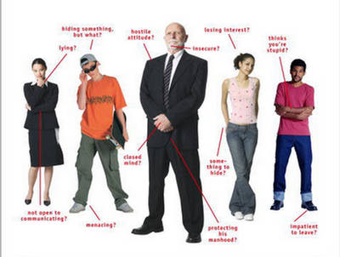
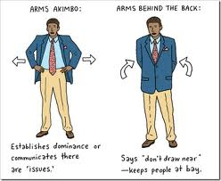
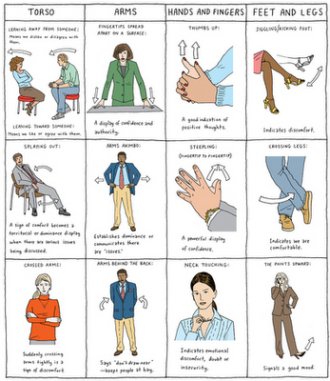
Listening body language
Notes:
Act as if, Gladwell

Slide 13

Silence defeats awkwardness
After you ask your question, stay silent, just wait
Don’t put the answers in the question
After they’ve answered you, be silent
  the respondent can give more information
« Words are very unnecessary »
Depeche mode

Slide 14

Use natural language
Talk like your subject talks
Synchronization!

Slide 15
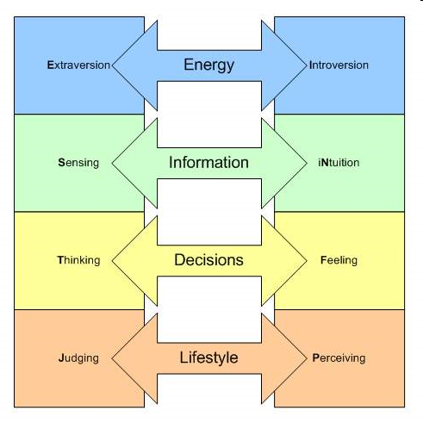
Find your personal style
Empathy
Benevolence
Respect
Patience
The Myers-Briggs Type Indicator
Detached
Involved

Slide 16
Questions to probe on what’s unsaid
Clarification | “When you refer to ‘that’, you are talking about “xxx”, right?”
Code words/native language | “Why do you call it the “xxx?’”
Emotional cues | “Why do you laugh when you mention ‘xxx?’”
Why | “I’ve tried to get my boss …., but she just won’t do it…” “Why do you think she hasn’t?”

Slide 17
Questions to probe on what’s unsaid
Probe delicately | “You mentioned a difficult situation. Can you tell me what that situation was?”
Probe without presuming | “Some people have very negative feelings about “xxx”, while others don’t. What is your take?”
Explain to an outsider | “Let’s say that I’ve just arrived here from another decade, how would you explain to me the difference between “xxx” and “yyy” ?”
Teach another | “If you had to advise your best friend, what would you explain it to her?”

Slide 18


Why so many types of questions?
Real interviews aren’t as simple as asking a question, getting an answer, and then moving onto the next question in your list.
You are unlikely to get to the actual answer without asking a few different questions a few different ways.
You need a range of tools and techniques. And you need to feel when you haven’t got to the real answer yet so you can keep going
.
Notes:
Did they understand your question they way you intended? Have you given them a question they could even answer?

Slide 19
Interviewing Exercise
Get in groups of 3
You are interviewing a student from another company on one of this subject…
  Your HR Team– department’s organization / localization / member selection / role, synergy and production / efficiency
  Your boss– position / power / action / support and trust / mutual relation
  A subject of your choice
Build your interview guidelines (5 minutes)
Three rounds of interviews, 5-7 minutes each
  One interviewer, one interviewee, one observer
  Each person plays each role once
Group debrief

Slide 20
Analyser les données : Grounded Theory
Le codage est un processus :
1. Lire les données
2. Lire les données à nouveau et commencer à coder (notes dans la marge / label /idées)‏
3. Lire les données à nouveau et essayer de formuler des catégories générales à partir des codes
5. Pratiquer la comparaison constante des catégories
6. Confronter idées / code avec les données
L’idée principale est de faire émerger à partir d’un ensemble touffu de codes mineurs, des catégories majeures qui permettent de donner une structure aux données en général
Important: avant de démarrer le codage, la question de recherche doit être claire à l’esprit
« La théorie émerge des données »
Fondé philosophiquement sur le réalisme, introduite par Glaser et Strauss in The Discovery of Grounded Theory (1967)‏
Met l’accent sur l’analyse systématique des données :
- Echantillonnage Théorique
- Codage
- Saturation Théorique
- Comparaison Constante
Codage= nommer les fragments de données, produire un index

Slide 21
Analyse Individuelle
What do I do to enable my spiritual development?
Name | transcription
Anita Fisher | There are a number of things one can do to develop spirituality. If you are a book reader, there are a number of very interesting books that can help you with the bigger picture or just one particular facet. The thing that I've found to help the most is meditation. Meditation is one of the most profound acts that a human being can do. This is because through meditation we discover who it is we really are. We begin to connect with our divine essence.
August Turak | Begin "living the life." And living the life means making a committment. This means making decisions and choices that go against the grain of your "old self." Make sacrifices for your spiritual development. When you boss calls at the same time as you've set asside for meditation what do you do? Make your spiritual life a PRIORITY. Do SCARY things for the sake of your development. Get outside your comfort zone. My old teacher said spirituality is the process of wrestling with ourselves and our old habits etc. He said the best meditation was hard thinking. Not difficult thinking but the kind of INTENSE thinking we do when something is at STAKE. Ask youself, "Spiritually speaking am I in for a penny or in for a pound?" Aristotle said we are what we DO. When I meet someone on the path the first thing I want to know is how SERIOUS they are about spirituality. What they think and feel is great. But what trips my trigger is meeting someone who is all about "living the life." Reading and thinking about health is fine, but no substitute for working out every day no matter what.
Jude Eastman | To be willing to continually learn and grow. When I learn something new I then practice it, make it my own, in order to integrate it fully on a daily basis. to come from a place of BE-ING rather than Do-ing. And to do that well, you have to do the work to really know who you are and who you want to be--then figure out how to get there, one step at a time. Building a support system of like minded people to help make it through the days when it gets tough & celebrate the wins with you.
Dr. Ciaramicoli | I believe that when we listen with empathy and compassion we bring another's soul into life, and in the process we enliven our faith in the possibilities of human interactions while simultaneously developing a richer spiritual life.
  Vidéo, Audio, Documents
  Transcription
    DV→MP3→FTP→.docx
    http://www.tradonline.fr/fr/services/service-transcription.html
    http://www.crtranscription.com/
    Dragon / dictation sur iPhone
Analyse transcription
  Écrire des notes ds la marge à propos des citations ou ce qui semble intéressant
    Se poser des questions; donner des labels; proposer des solutions
  Essayer d’être descriptif, réactif

Slide 22

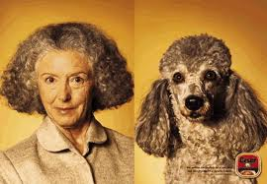
Faire sens : équilibre entre créativité et réalité
Capacité de donner du sens aux données, de mobiliser des savoirs
Les sources
La littérature
Expérience professionnelle et personnelle
Les garde-fous
Est-ce que ce que je pense correspond à la réalité des données ?
Maintenir une attitude sceptique : les données sont provisoires
Chevaucher recueil et analyse pour vérifier des hypothèses
Notes:
Qualité personnelle du chercheur
Réaction à des variations infimes du phénomène observé
Capacité théorique : enrichissement de nouveaux concepts et modèles
La littérature peut être utilisée pour stimuler la sensibilité théorique.
Est également être utilisé comme source secondaire ; on peut utiliser des citations, des comptes-rendus d’entretien, des notes de terrains comme source secondaire
Elle peut stimuler le questionnement.la littérature peut fournir une liste de question que l’on souhaite poser au répondant. Cette liste peut changer après les premiers entretiens, mais peut aider à commencer la recherche.
Elle peut être utilisée commune validation supplémentaire. Lorsque l’on a terminé de développer la construction théorique, est écrit les résultats, on peut faire référence à la littérature pour donner une validation des résultats,ou en quoi les résultats sont différents de la littérature et pourquoi.
Cependant il ne faut pas être constamment le nez en arrière dans la littérature, car cela empêche de progresser et d’être créatif.

Slide 23
De la Codification à la Catégorisation
Codification : opération qui consiste à transformer des données brutes (faits observés, paroles recueillies…) en une première formulation qui contient du sens (banal,in vivo, proche du sens commun)
la conceptualisation : processus par lequel nous transformons des thèmes ou idées issus de notre recueil de données en des concepts destinés à un système plus abstrait de connaissances
Catégorisation : Opération qui permet d’inférer de façon organisée, en mobilisant des connaissances, un sens plus général, plus abstrait à un corpus d’éléments déjà codés.

Slide 24
Se poser des questions...
A propos du texte
De quoi s’agit-il ?
Qu’est-ce que cela représente ?
Quel concept est en jeu ?
Quel nom donner qui capture le mieux le sens du phénomène, de l’idée, de l’incident ?
Comparer le codage avec d’autres incidents, phénomènes, idées déjà codés
A propos de notre propre codage
Combinaisons des catégories
« Tester » les hypothèses
Identifier les liens entre les catégories
A l’issue de ce codage
Bcp de concepts générés
Grouper les concepts en catégories organisées
- Catégorie: classification des concepts, à l’occasion de la comparaison des concepts
+ qu’est ce qui est similaire ?
Se poser des questions à propos des concepts et des catégories
Les réponses à ces questions permettent de préciser la labellisation des catégories
Découvrir des catégories et concepts
Quoi ? | Quel est le pb ici ? De quel phénomène s’agit-il ?
Qui ? | Quelles personnes, acteurs sont impliqués ? Quels rôles jouent-ils ? Comment interagissent-ils ?
Comment ? | Quels aspects du phénomène sont mentionnés (ou non)?
Quand ? Combien de temps ? Où ? | Temps, durée et lieu.
Combien? Avec quelle intensité ? | Quelle intensité, fréquence ?
Pourquoi ? | Quelle raisons sont données ou peuvent être retrouvées ?
Pour quoi ? | Avec quelle intention, dans quel but ?
Par quoi ? | Moyens, tactiques, stratégies pour atteindre les objectifs

Slide 25
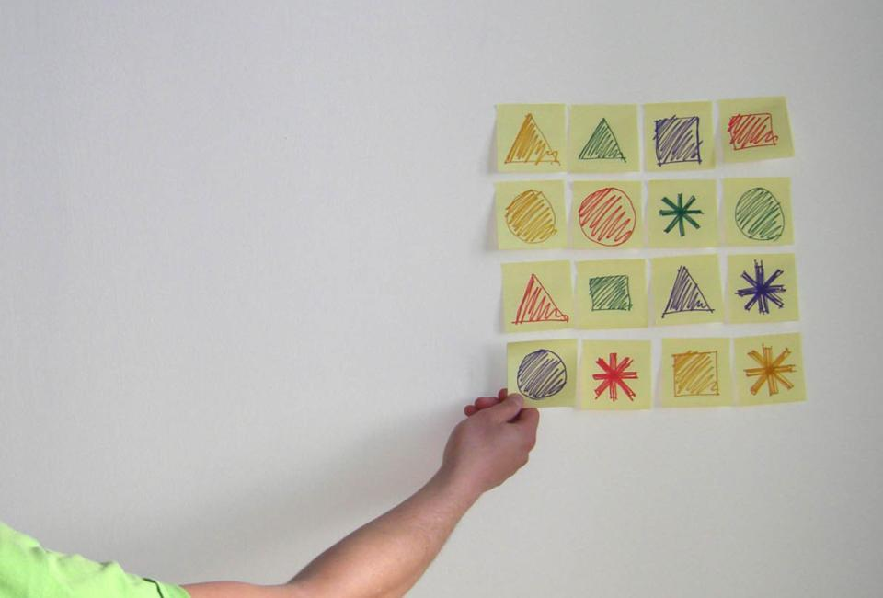
Coding explained by Sticky work
As you are telling stories, quickly get the key points (notes, themes, observations, quotes) up
Code with the source (interview name, etc.)
  A colour for a person
  A shape for a theme
Separate what was observed from what you think it means
Write big and try to code visually (e.g. colored dots, colored post-its, symbols)

Slide 26
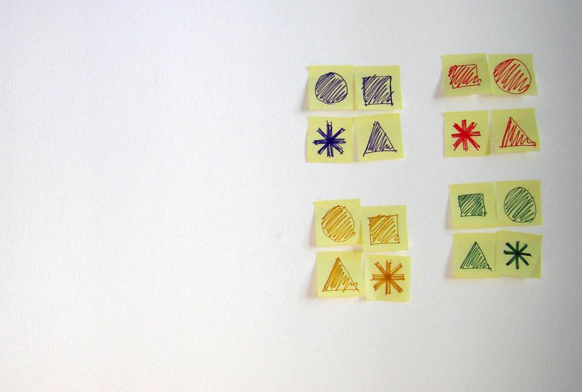
Coding explained by Sticky work
  “people’s behavior” “people’s attitude”
  “organizational process”
  “difficulties”
Isabel
Klara
Group stuff
Be opportunistic, using whatever makes sense at first
You may want to re-use your topline headings or you may want to be fresh
Initial groupings may be for example
Benjamin
Rhea

Slide 27
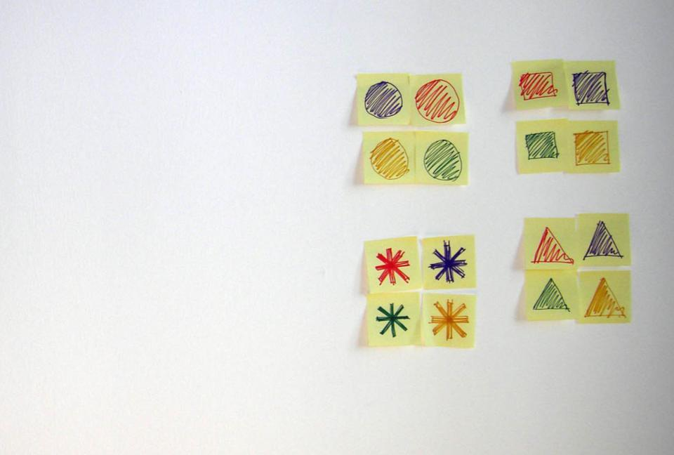
Coding explained by Sticky work
  “people’s behavior”
  “organizational process”
  “difficulties”
Re-group stuff
Now, go back and re-group at a higher level
What it means when you compare different perspective of a same subject?
Perhaps you will arrange the set differently
  “people’s attitude”
Notes:
Avoid: Grouping by solutions to problems.

Slide 28


Coding explained by Sticky work
Rename your groups
After the comparison and new organization of themes and subthemes
Perhaps you will change the name of the groups (adding more specification)
Individual stickies are supporting evidence you can return to

Slide 29

Grounded Theory
Codage – premiers pas, le codage ouvert

Slide 30
Coder et créer des codes
Pourquoi coder ?
Identifier les idées issues des données
Relier les idées entre elles (donner du sens)
Rassembler les idées homogènes
… pour les transformer en codes (repenser, recoder)
Comment travailler avec les codes ?
identifier les codes descriptifs…
… et les rassembler dans des catégories plus conceptuelles…
… puis identifier les codes clefs
Comment créer des codes ?
S’inspirer de la théorie (de haut en bas)
Faire émerger du terrain (de bas en haut)

Slide 31
Codage pratique : affectation des catégories
1ère Catégorie
La « grounded theory » est une méthodologie générale visant à développer une théorie qui est fondée dans des données systématiquement recueillies et analysées. Les théories évoluent au cours de la recherche par jeu continu entre analyse et collection de données
. A l’origine, Glaser et Strauss ont tenté de s’écarter de la voie classique à l’époque qui consistait à tester des théories ; en effet peu de méthodes alors envisageaient la production d’hypothèses et la génération de concepts à partir des données empiriques. Les recherches qualitatives présentaient alors des faiblesses scientifiques sur le plan de leur reproductibilité et étaient reléguées par des personnes comme STOUFFER et LAZARSFELD au rang de travaux préliminaires et exploratoires des recherches quantitatives. Glaser et Strauss avancent une alternative au courant fonctionnaliste et structuraliste (Parsons, Merton, Blau).
Ils proposent donc de rationaliser la construction théorique à partir des données empiriques à l’aide de méthodes comme par exemple la comparaison constante des données. La tradition qualitative jugée incapable de vérification occupe à l’époque un statut de plus en plus faible au sein de la sociologie
2ème Catégorie
3 ème Catégorie
4 ème Catégorie
5 ème Catégorie
6 ème Catégorie
7 ème Catégorie
8 ème Catégorie

Slide 32
(1 5 2 17)
/Données/l'information
/car.info / information continue
(1 5 2 26) /Données/l'information
/car.info
/ information compréhensible
“ Moi je crois que la première des choses, c'est d'avoir joué la carte de l'information continue, j'insiste là dessus, parce que pour moi c'est fondamental. C'est-à-dire qu'il n'y a pas un projet, qui arrive comme ça, que cela tombe dessus, sans qu'ils comprennent quelle est la logique de l'entreprise, d'où ça vient, à quoi ça correspond, à quoi ça répond etc. on n'a jamais dit : voilà cela va se passer dans tel endroit, on ne le savait pas forcément à cette époque là, mais que cela s'inscrive dans une logique d'évolution dont ils comprennent le sens. Qu'on ait pu suffisamment en amont, dans une certaine mesure, une fois que nous-mêmes, commencions à dire voilà à peu près où on voudrait aller, travailler avec eux. Cela me paraît le critère tout à fait fondamental. C'est pour ça que cela nécessite effectivement de se voir beaucoup. Le deuxième, c'est un peu ce que l'on vient de dire, c'est la proximité de la relation. C'est sûr que, si on entretient de bonnes relations humaines, avec un certain nombre de gens, on arrive à dire les choses plus facilement, plus simplement. Je crois que cela permet que même si on traverse des périodes difficiles, le contact ne soit jamais rompu et qu'on puisse faire un peu la part des choses. ”
(1 9 2) /Données/Activités
/ les travaux du comité d'entreprise européen
(1 11 1)
/Données/évaluation
/satisfait
(1 2 2 2 1)
/Données/institutions/les moyens
/les réunions/ Nombre de réunions
(1 7 9)
/Données
/Comportement des membres
/Les relations
Codage ouvert - exemple 1

Slide 33
(1 5 2 17)
/Données/l'information
/car. info/
information continue
(1 2 1 3)
/Données/Institutions/ structure du C.E.E./ instance restreinte
Non, une autre voie très facile est qu'il y ait plus de contacts entre le comité restreint composé de 6 personnes et la Direction, avec des réunions plus fréquentes, des meilleures informations et des informations mises à jour, pas des informations de l'année écoulée.
(1 12 1 2)
/Données/Attentes participants/ Améliorations possibles/ informations
(1 2 2 2 1)
/Données/institutions
/les moyens/les réunions/ Nombre de réunions
Codage ouvert - exemple 2

Slide 34
(1 12) Attentes
(1 5 2 17)
/Données/l'information/car. info/ information continue
Mais, l'important aussi, c'est qu'il y ait communication régulière et c'est sans doute une des choses très difficiles. C'est déjà difficile à faire quand on est sur un pays, que l'on est monolingue et quand on est mono-culturel. C'est éminemment beaucoup plus difficile, quand c'est multi-lingue, multi-culture et sur des données, qui ne sont pas apparemment toujours l'immédiat quotidien. Cela suppose tout un travail de captage de l'information, de circulation, de traitement de l'information dans les 2 sens. C'est l'un des problèmes redoutables pour les comités. D'ailleurs, tous les comités ont tous conscience, que ce soit du côté de la Direction, quand la Direction veut jouer le jeu ou que ce soit du côté des travailleurs.
(1 11) Evaluation
(1 10 1)
Difficulté du C.E.E./ Langues
(1 10) Difficulté du C.E.E.
Codage ouvert - exemple 3

Slide 35
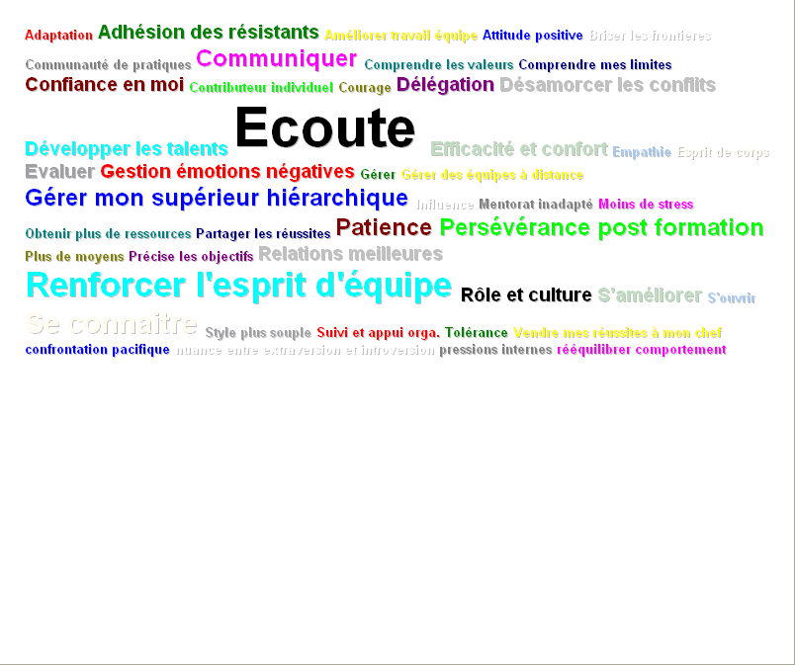
A votre tour
A l’aide du document joint, pouvez-vous vous entrainer à effectuer un codage ouvert.
Nature du matériau à coder :
Il s’agit d’un retour d’appréciation établi par des cadres d’entreprise à propos d’un coaching dont ils ont bénéficié.
La question de recherche est :
En quoi le coaching a-t-il eu des effets sur le comportement des cadres : quelles formes de solidarité sont observables et comment on y parvient ?

Slide 36
Codage axial
Résultat du codage axial
Soi | Conflits | Equipe | Leadership | Attente / organisation
Se connaitre Comprendre ses limites Nuance entre énergie | Maitriser les pressions internes | Comprendre les valeurs | Communiquer Ecouter Evaluer Déléguer | Briser les frontières Améliorer le travail en équipe Communauté de pratiques Mentorat à adapter
Gérer ses émotions négatives Développer une attitude positive | Ressentir moins de stress | Rééquilibrer comportement Relations meilleures | Développer les talents | Esprit de corps à développer
Sentir courage confiance en soi | Adopter la confrontation pacifique | Renforcer l'esprit d'équipe Efficacité et confort | Partager les réussites | Gérer son supérieur hiérarchique
S'ouvrir : Style plus souple Tolérance Empathie Patience | Gérer les conflits | Gérer des équipes à distance Préciser les objectifs | Situer rôle et culture | Obtenir plus de ressources
S'améliorer s’adapter | Désamorcer les conflits | Influencer, provoquer l’adhésion des résistants | Vendre ses réussites à son chef | Persévérance post formation / Suivi et appui orga

Slide 37
Codage pratique : comparaison

Slide 38

Codage axial et sélectif
Avancement dans le codage

Slide 39
Codes & organisation
memo
Code # 4
Propriété
memo
Code # 5
Continuum
Code # 2
memo
dimensions…

Slide 40
Catégorie, propriété et dimension
catégorie
couleur
propriété
nuance
intensité
teinte
claire
faible
bleue
dimensions
foncée
forte
rouge
jaune

Slide 41
Arbre développé créé sous NUD*IST - FNEGE

Slide 42
12 catégories hiérarchiques pour un arbre
Enjeux
Attentes
Institutions
L’évaluation
Personnes
Difficultés
Attitudes
Activités
Information
Evénements
Rôles
Comportement

Slide 43
Codage axial
Catégorie-mère
Catégorie-clé

Slide 44
Utilité du codage axial
Le codage axial permet :
Illustration avec les éléments de la recherche :
de mettre en évidence des différences de jugement entre les différents acteurs
(par exemple, l’information est jugée de façon plutôt négative par les représentants et plutôt positivement par les Directions).
de révéler des liens entre sous-catégories par exemple le lien entre information insuffisante et sujet sensible.
Les Directions consacrent l’essentiel du temps aux informations qu’elles souhaitent transmettre au détriment de celles que souhaitent obtenir les représentants.
L’information est en particulier insuffisante, en ce qui concerne le volet social des objectifs stratégiques. Pour décrire l’insuffisance, on emploie les termes de « sommaire » et non adapté aux attentes très concrètes des représentants, qui souhaitent que les sujets portent sur leur site de travail, alors que les Directions sont plus à l’aise pour évoquer les objectifs ou réalisations au niveau du groupe.

Slide 45
Intervention et conséquence
Catégorisation pour l’évaluation de l’appui au dialogue social
Post intervention
pendant
avant
Entreprises
Intervenants

Slide 46
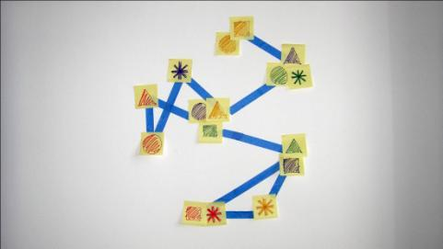

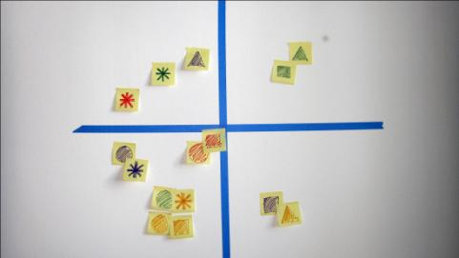
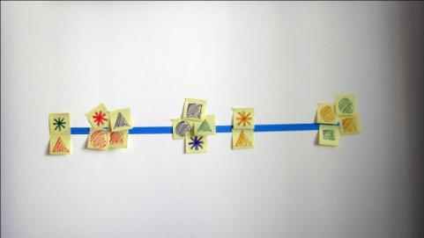
Jouer avec les modèles possibles
Relation entre les données
Fréquence
Planning
Echéancier
Matrice 2 x 2

Slide 47
QDA Miner / Provalis research (French and English)
User’s guide in English
http://www.provalisresearch.com/Documents/QDAMiner40.pdf
in French
http://www.provalisresearch.com/Documents/QDAMiner3f.pdf
http://www.provalisresearch.com/QDAMiner/QDAMinerDownload.html
http://www.01net.com/telecharger/windows/Bureautique/base_de_donne/fiches/47466.html
1 month free of charge
Academic Annual Leases QDA Miner v3.2 US $195
Academic 1 user: QDA Miner v4 US $590

Slide 48
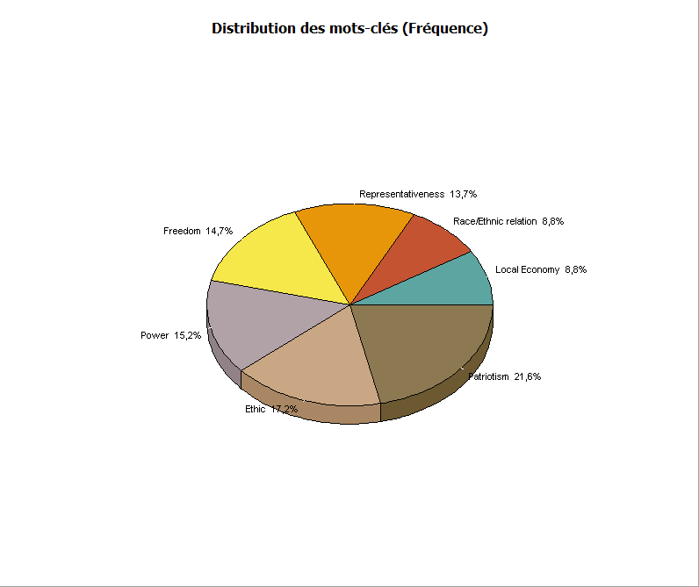
Présentation des fréquences

Slide 49
Nombre d’occurrences de la catégorie "information" déclinée par propriétés et dimensions selon les fonctions des répondants
Variables
Catégorie

Slide 50
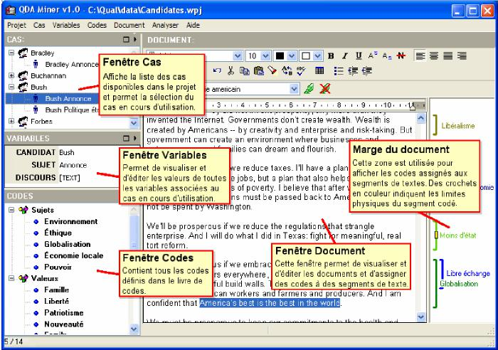
L’environnement de travail QDA Miner

Slide 51
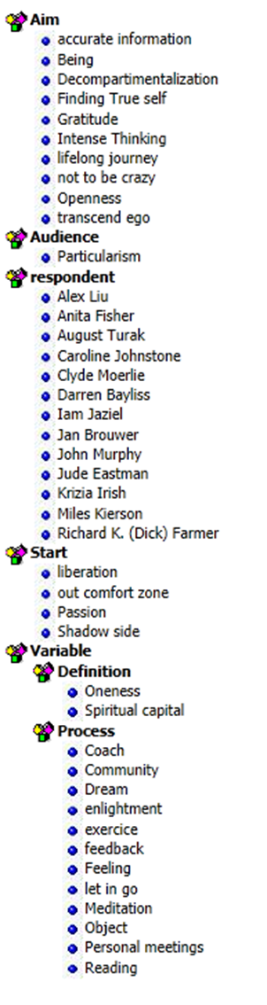
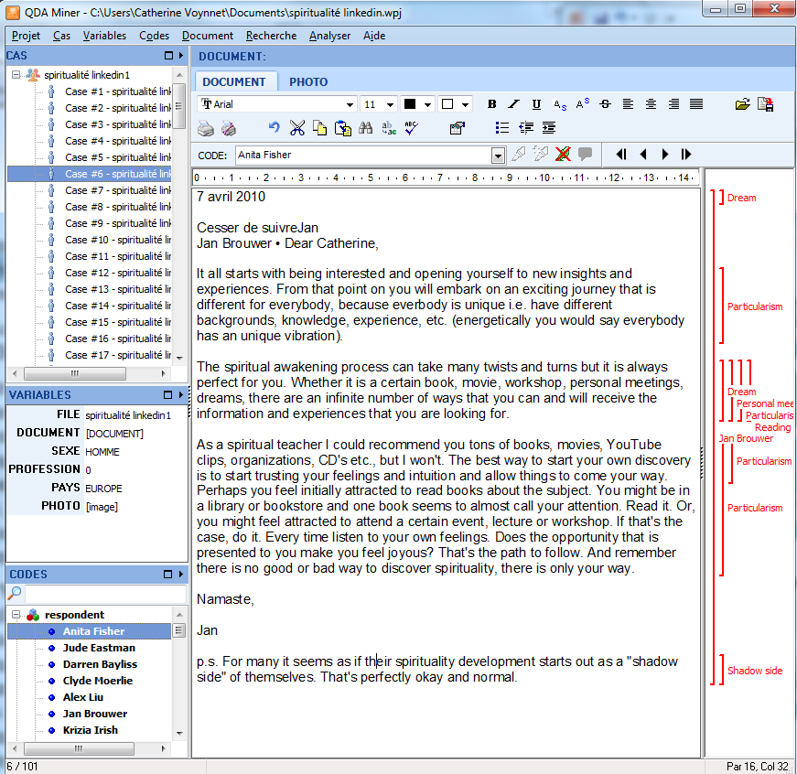
Travailler avec QDA Miner

Slide 52
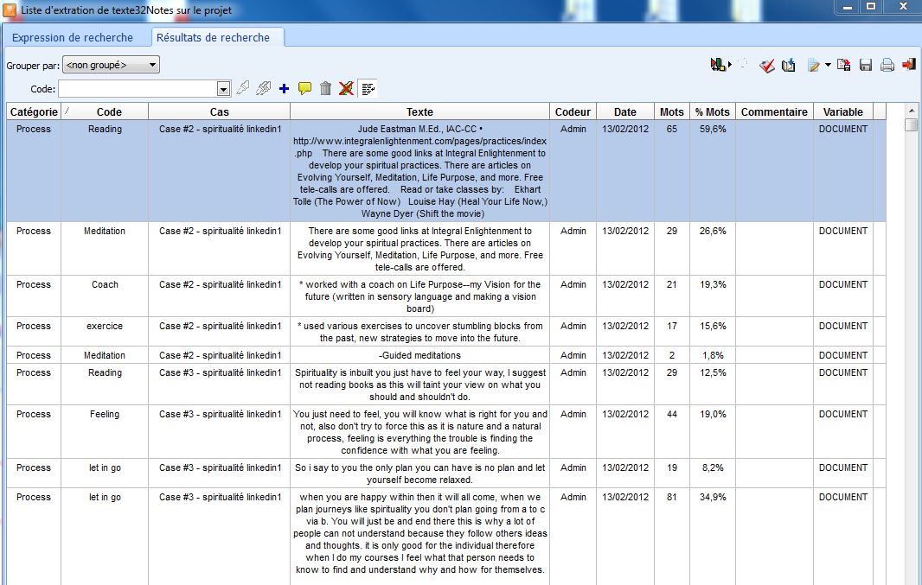
Codage extraction

Slide 53
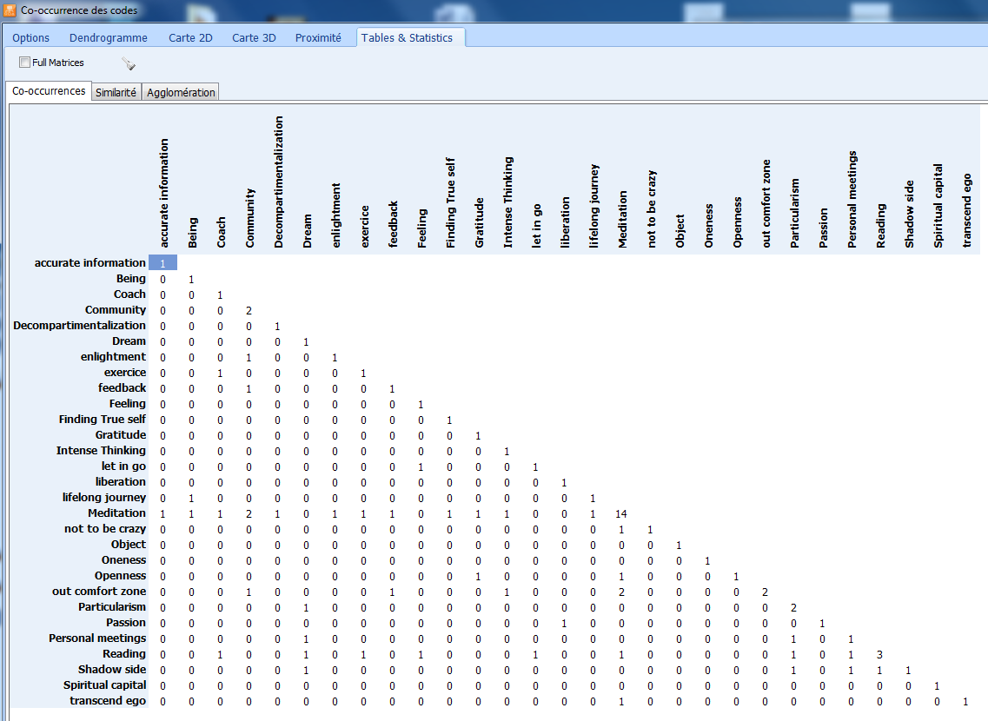
Coocurrence analysis

Slide 54
Evaluation et écriture

Slide 55
Critères d’évaluation GT
Crédibilité
Familiarité avec sujet
Les données suffisantes pour justifier les affirmations
Comparaisons systématiques entre observations et catégories
les catégories couvrent une grande rangée d’observations empiriques
Liens forts et logiques entre concepts et données
Présentation de preuves permettant une évaluation indépendantes
Originalité
Catégories nouvelles, fraiches
Conceptualisation à valeur ajoutée par rapport aux données
Signification gestionnaire et théorique
Retour théorique et pratiques (défi, prolongement, raffinement)
Résonnance
Les catégories décrivent l’expérience étudiée
Les significations admises sont révélées
Liens entre institutions et individus
La GT est confirmée par les participants
Utilité
L’analyse offre des interprétations utiles aux participants
Les catégories analytiques suggèrent des processus
Des recherches futures sont suggérables
Le travail contribue à la connaissance et à un monde meilleur

Slide 56

Ecrire la partie méthodologique du mémoire
Objectif, design
Échantillon et accès terrain
Enregistrement des données
Méthode d’analyse des données
Critères d’évaluation

Slide 57
Structure d’une présentation
1. Introduction
2. Problématisation avec revue littérature et théories ‏
3. design de la recherche/ méthodologie
4. Présentation Empirique
5. Résultats et discussion théorique
6. Conclusion
Contribution Caqdas

Slide 58
Ecrire la partie empirique
Faire une présentation visuelle de l’"architecture"
Clarifier les concepts centraux (structure organisée par catégories principales)
Présenter le réseau de concepts de manière concise
Ecrire le texte en intégrant les matériaux empiriques (détails, analyses)
Exprimer le point de vue des répondants et vos interprétations
Observations
Verbatim
Tableau des thèmes ou concept par répondant
Introduire le texte
Interprétations

Slide 59
Structurer par catégories principales
montrer la structure arborescente obtenue
Faire une présentation visuelle de l'architecture

Slide 60
Exemple: structurer le rapport / categorie
Clarifier les concepts centraux (structure organisée par catégories principales)
(1 1) Definition | (1 1 1) Management | Texte….. Tableau …. Citation….
 | (1 1 2) Training | Texte….. Tableau …. Citation….
 | (1 1 3) Competencies | Texte….. Tableau …. Citation….
(1 2) Training | (1 2 1) Needs | Texte….. Tableau …. Citation….
 | (1 2 3) Target | Texte….. Tableau …. Citation….
 | (1 2 4) Aims | Texte….. Tableau …. Citation….
Décrire chaque catégorie (avec propriété / dimension)
Utiliser les citations et préciser qui est le répondant
Donner vos interprétations
Inclure un tableau des comparaisons pour les catégories pertinentes
Notes:
(1 1) Definition
(1 1 1) Management
(1 1 2) Training
(1 1 3) Competencies
(1 2) Training
(1 2 1) Needs
(1 2 3) Target
(1 2 4) Aims

Slide 61
Exemple d’écriture à partir du codage axial
Travailler sur le Soi
Le travail sur le Soi est un élément-clé de la découverte de ce qui peut permettre d'activer les solidarités. Il prend tout son sens grâce à la connaissance de soi, à la découverte de soi.
Par exemple, « La formation a permis grâce à la vision hélicoptère, une prise de recul assortie d'un zoom en profondeur. Cela permet de faire tomber les masques et de dire des vérités crues. » « Accéder à son moi profond est quelque chose de vraiment utile qui permet de sortir de sa zone de confort et d'accéder à des ressources, au côté obscur de notre force. » Aller vers plus de solidarité c’est aller dans la voie de la trans-subjectivité succédant aux besoins d’objectivité puis d’intersubjectivité des 19eme et 20eme siècle (Scharmer 2007), cela suppose de faire face à l’abysse intérieur, la séparation : de soi des autres par le dialogue, de soi de ses propres sens (par les sensations), de soi de Soi (par la présence).
….
…..
Développer son leadership
Développer son leadership nécessite de travailler différents aspects, tout d'abord la communication parce qu'elle permet aux participants de se découvrir, d'être beaucoup plus à l'aise pour parler en public, de s'adresser à une audience variée, de choisir la manière dont on doit communiquer, par exemple un participant raconte qu'il privilégie les réunions aux e-mails qui sont frustrants. En effet grâce aux réunions on comprend mieux ce que chacun veut vraiment exprimer.
Développer son leadership (suite)
Ensuite l'écoute, ce n'est pas une faculté très développée mais que le programme de leadership amène à travailler plus intensément que la normale. L'écoute combinée à une attitude positive vis-à-vis des autres permet de découvrir des talents cachés : « Avec cette formation j'ai réussi à mettre l'accent non pas sur les faiblesses des personnes mais sur la manière de les tirer vers le haut. » Cette capacité à développer les talents est une vraie conséquence de la formation. Ici on met en œuvre les principes de David Cooperrider (2008) sur la quête d'appréciation, qui veut que l'écoute soit une évaluation, une détection de la valeur des personnes, l'acte de reconnaître ce qu'il y a de mieux dans les personnes, dans leur passé, leur force présente, leur succès et leur potentiel. De même grâce à l'écoute, on est plus attentif « aux frustrations de mon équipe lors des évaluations, j'ai développé beaucoup plus de perception des autres. ». Écouter, c'est aussi s'écouter soi et remarquer certains de ses défauts : « J'ai remarqué que j'avais une attitude assez paternaliste au départ, la personne alors s'installait dans cette situation de confort puis nous vivions des conflits. » L'écoute permet de susciter une réflexion collective, le travail en équipe et d'incorporer plus de monde, ceci avec une meilleure maîtrise du contexte, c'est aussi un point de départ qui permet de relativiser les situations.

Slide 62
Exemple: 5. Résultats & discussion théorique
Produire une synthèse
Analyse des liens et cooccurrences, affichage d’une carte des concepts
Présentation des concepts majeurs et production de Storytelling
Focus sur les catégories permettant des propositions pour l’action
Notes:
(1 1) Definition
(1 1 1) Management
(1 1 2) Training
(1 1 3) Competencies
(1 2) Training
(1 2 1) Needs
(1 2 3) Target
(1 2 4) Aims

Slide 63
Résumé

Slide 64
Planning typique
Thèse | 4-5 mois | 4-5 mois | 4-5 mois
Master 2 | 2-3 semaines | 2-3 semaines | 2-3 semaines
Qui interroger, observer ?
Que faire avec ?
Travail de terrain
Analyser les données
Approche terrain, critère, sélection
Méthodologie, guide d’entretien
Interviews, transcription
Codage, écriture du rapport
Notes:
For any of these modules, you can do more or less – the more you do, the better your result, generally, but be realistic about your constraints.

Slide 65

Conclusion et Conseils
Aller tôt sur le terrain : compléter la revue de littérature dans un second temps
Résister à la tentation de générer trop de codes, se centrer sur la question de recherche
Préférer les structures plates pour les catégories pour avoir un codage axial riche
Apprendre à faire face à la multiformité des représentations et gérer les ambigüités (utiliser les mémos)
L’essentiel (codage axial) en priorité ; le bricolage de présentation après et avec des explications
Maintenir sa forme (le codage est consommateur d’énergie) Gérer le temps et les étapes
Etre ouvert aux autres, travailler en parallèle pour s’épauler réciproquement, identifier votre différence et votre valeur ajoutée
Etre conscient des possibilités et limites des logiciels, savoir quand s’affranchir des procédures
Durant le processus formaliser vos efforts en matière d’éthique et d’évaluation
Voler de ses propres ailes !

